Slide 1

A New Adaptive Notch Filter
Direct Frequency Estimation

Slide 2

تخمین فرکانس ورودی:
دو روش کلی برای تخمین فرکانس وجود دارد:
استفاده از طیف ← off-line processing
استفاده از فیلترهای شکافی ← on-line processing

Slide 3
عیب روش اول:
به این علت که تمامی داده ها را نگه داری میکند تا براساس آن ها تصمیم گیرد ← هزینه محاسباتی بالایی دارد.

Slide 4
روش دوم به صورت کاملتر
Adaptive Notch Filtering Technics
پایداری بهتر
همگرایی سریعتر
حجم محاسبات بهینه تر

Slide 5
Adaptive Notch Filtering Technics
Indirect Frequency Estimation
Direct Frequency Estimation
ضرایب تابع تبدیل تابعی از فرکانس ها هستند. این ضرایب یادگرفته شده و تخمین زده میشوند.
ضرایب بدست آمده به فرکانس ها تبدیل میشوند.
این یادگیری ضرایب و تبدیل خود باعث بروز مشکلاتی میشود.
الگوریتم Nehorai بر این اساس است.
ضرایب تابع تبدیل بدست نمی آیند.
در هر مرحله فرکانس ها به طور مستقیم حساب میشوند.
باعث بروز ویژگی های مثبت میشود.
الگوریتم های CYL و GL براین اساس اند.

Slide 6

شکل کلی Adaptive Notch Filter
$$H\left(z^{−1}\right)= \frac{A\left(z^{−1}\right)}{A\left(αz^{−1}\right)} . 0< α<1$$
$$A\left(z^{−1}\right)=1+ a_{1}z^{−1}+…+ a_{n}z^{−n}+…+ a_{2 n}z^{−2 n}$$
$= \prod_{k=1}^{n}{(1−2z^{−1}\cos{θ_{k}+ z^{−2})= \prod_{k=1}^{n}{A_{o}(θ_{k}. }}}z^{−1})$
$A_{o}\left(θ_{k}.z^{−1}\right)= 1−2z^{−1}cosθ_{k}+ z^{−2}$

Slide 7


بررسی 3 الگوریتم بیان شده:
Nehorai Algorithm
CYL and GL Algorithm
ضرایب تابع تبدیل آپدیت میشوند :
$$\hat{a}≜{(a_{1} a_{2}… a_{k}… a_{n})}^{T}$$
الزام به بررسی پایداری در هر iteration
فرکانس ها آپدیت میشوند:
$$\hat{θ} ≜ {(θ_{1 }θ_{2 }… θ_{k }… θ_{n })}^{T}$$
اطمینان داده میشود که صفر ها روی دایره واحد و قطب ها روی دایره به شعاع α
اطمینان پایداری بر اساس دلیل قبلی

Slide 8
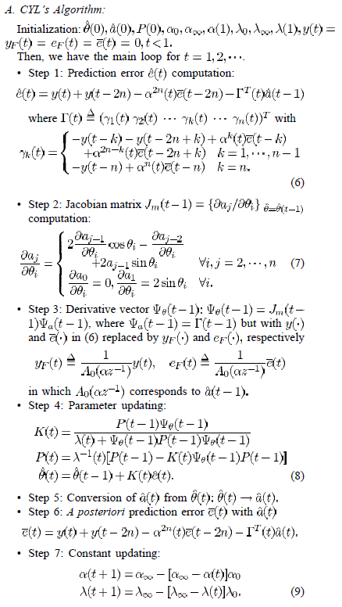
شبه کد CYL :

Slide 9
مشکلات CYL :
باز هم فرکانس های بدست آمده به ضرایب تبدیل میشوند.
این بدست آوردن دوباره باعث کاهش سرعت همگرایی و ناپایداری و افزایش حجم محاسبات میشود.
امکان قرار نگرفتن صفر ها روی دایره واحد هنگامی که دقت محدود است.

Slide 10
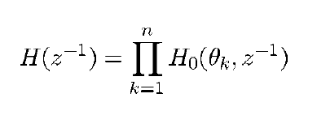
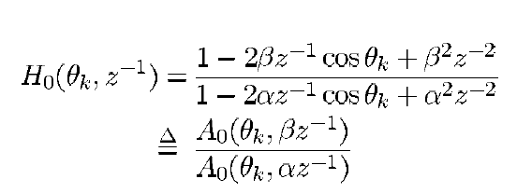

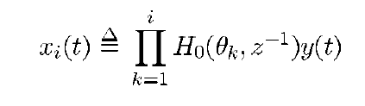
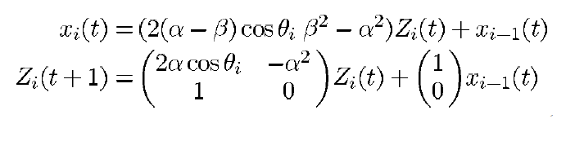

الگوریتم GL

Slide 11
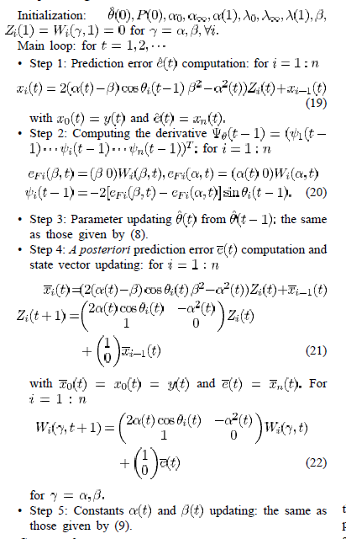
الگوریتم GL

Slide 12
بررسی پارامتر های GL:
پهنای باند تابعی از α ← برای این که توانایی تشخیص وجود داشته باشد ← افزایشی تا نزدیک 1
β نزدیک 1 ← بتواند شکلی مشابه الگوریتم قبلی داشته باشد.
λ که برای افزایش یا کاهش اثر داده های جدید ← تغییرات مشابه α

Slide 13
بررسی نکات GL:
افزایش سرعت همگرایی
افزایش پایداری چه در دقت پایین چه دقت بالا
کاهش حجم محاسبات
اندازه های پارامتر های بیان شده قسمت قبل بسیار مهم است.

Slide 14
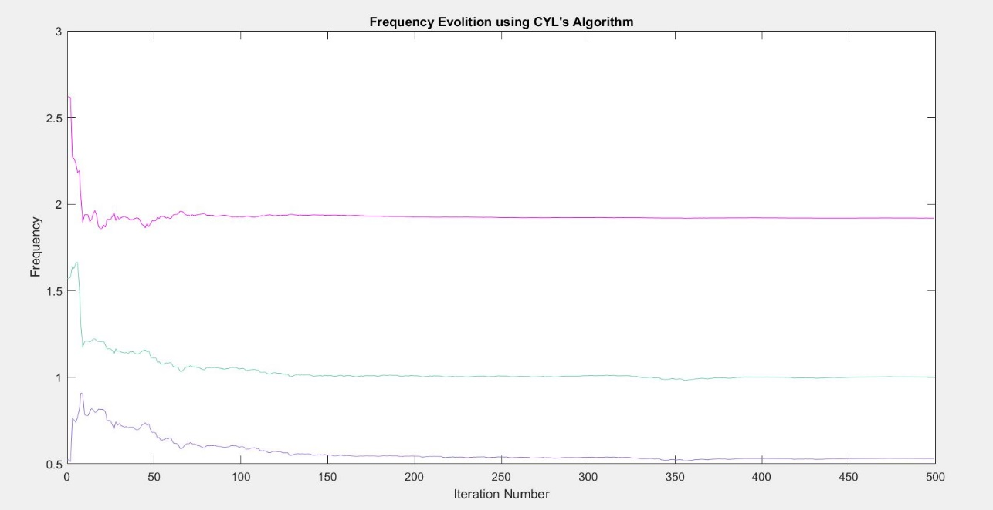
Title Goes Here

Slide 15
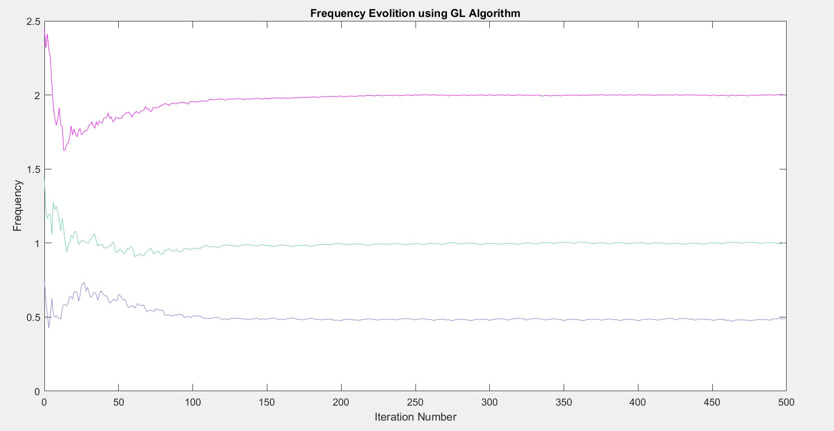
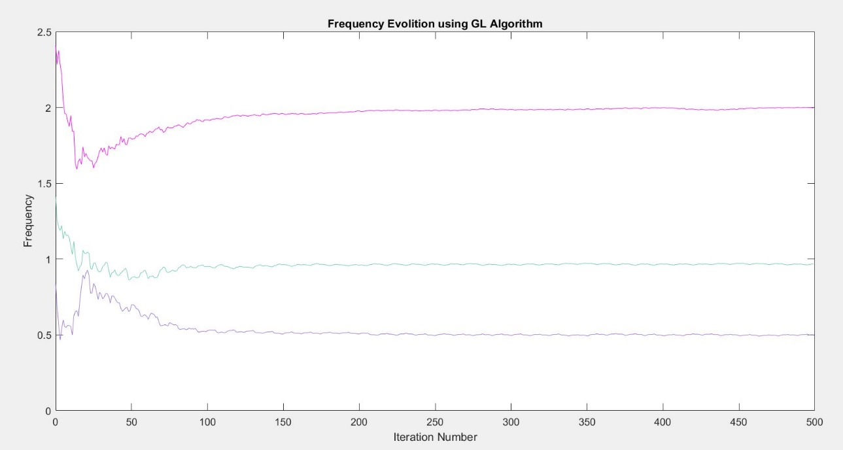
Title Goes Here

Slide 16
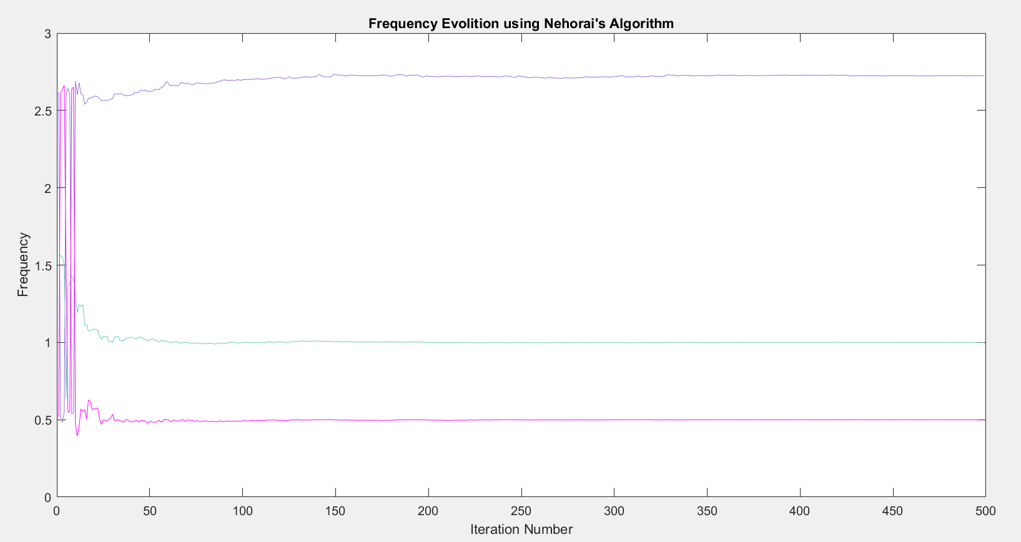
Title Goes Here

Slide 17
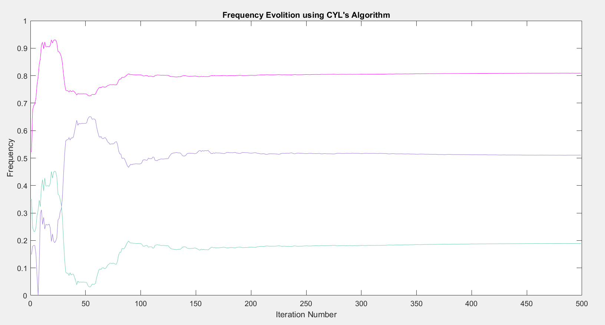
Title Goes Here

Slide 18
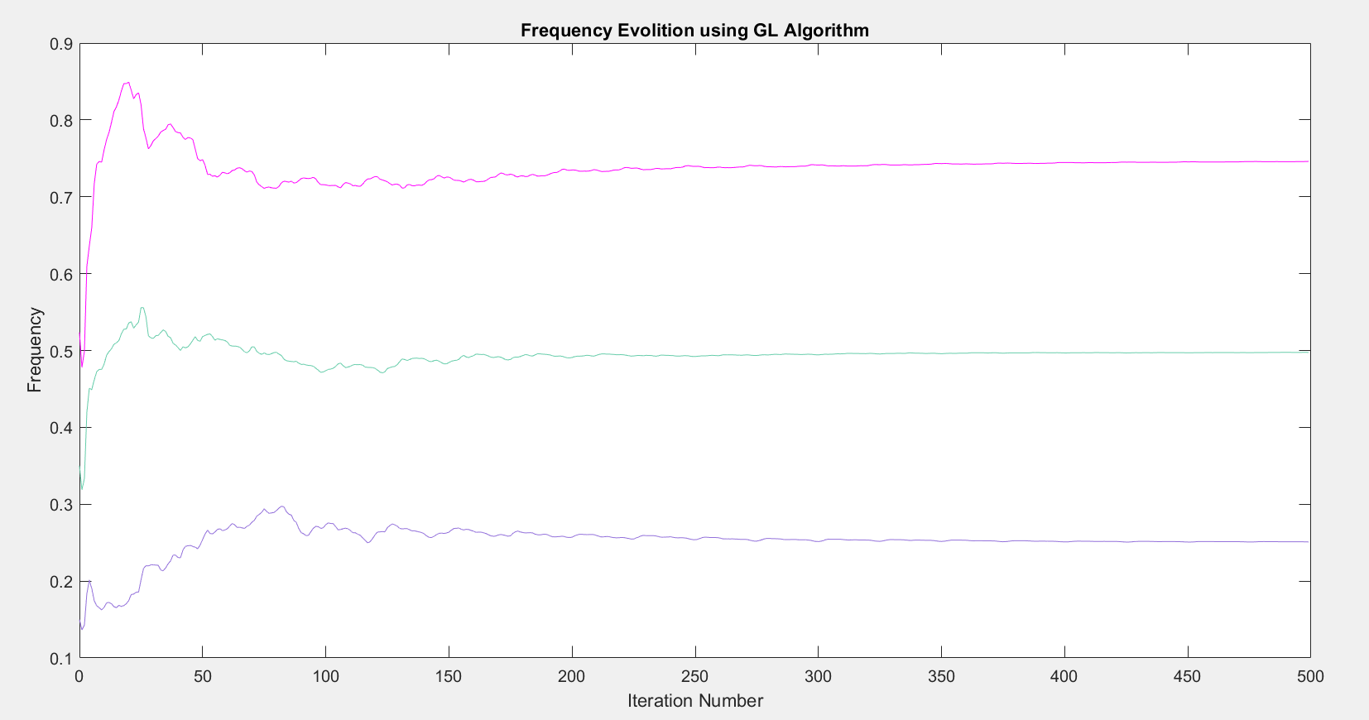
Title Goes Here

Slide 19
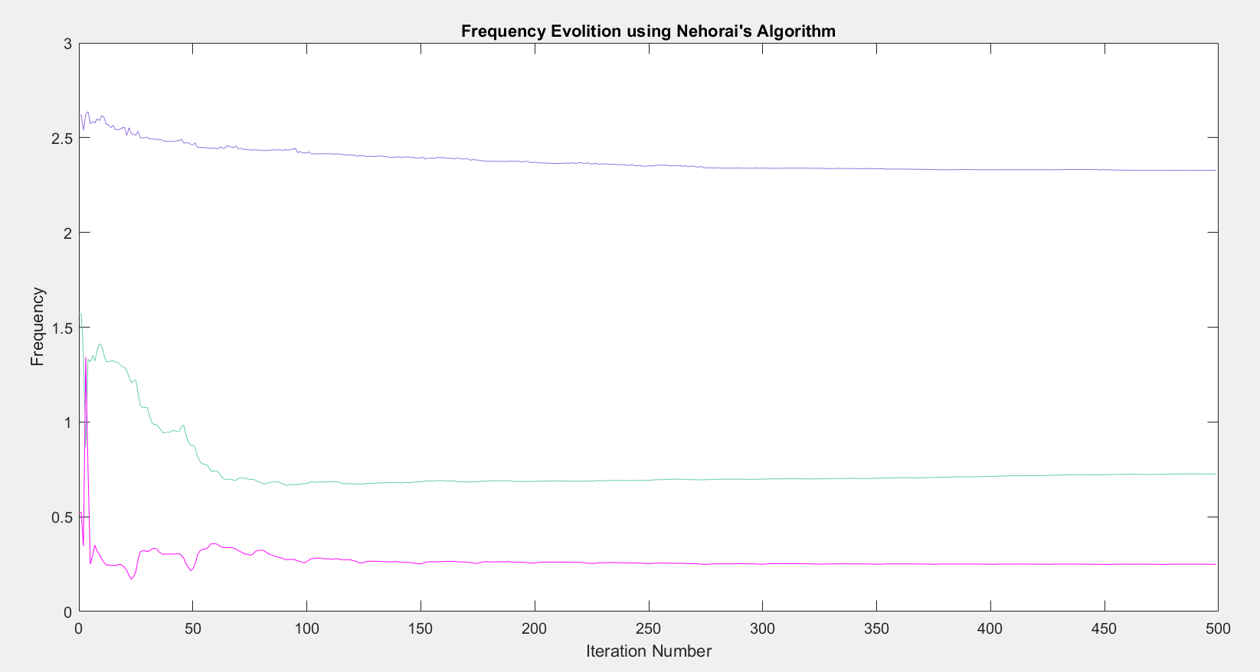
Title Goes Here

Slide 20
Thank You.

